Slide 1
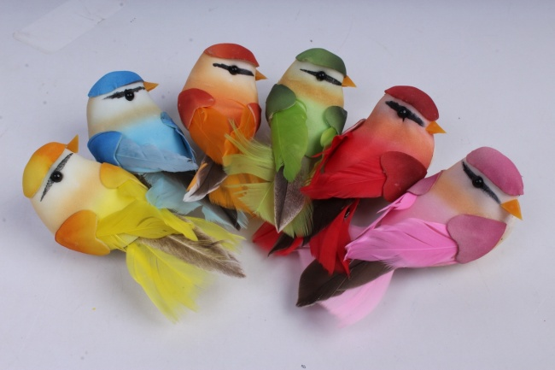
Проект по математике
Цифра 9
Выполнил:
Ученик 1 класса
МБОУ СОШ №2 г. Москва
Дмитрий Дго

Slide 2
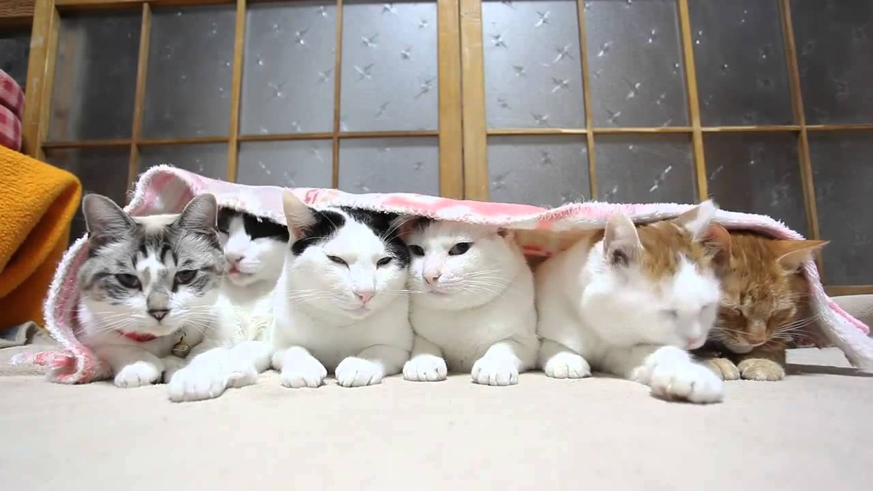
Цифра 9
Стихи
Больше этой цифры — нет! Девять шариков — планет По физическим законам Кружат в космосе бездонном Возле солнечной звезды А на третьей Я и ты!
Где найдём, друзья, девятки? Что ж они играют в прятки? Я везде искал их, вроде, Но девяток нет в природе. Извините за промашку, Вижу девятиэтажку!
Кот улёгся на карниз, Хвост пушистый свесил вниз. Котик, котик, до чего ж На девятку ты похож!

Slide 3
На что похожа
Цифра 9
Важный кит перевернулся. Встал на хвост И в самую большую цифру 9 превратился.
«Шесть» поставим вверх ногами, Цифра «девять» перед нами.
Эта цифра – просто класс! Повернувшись, словно асс, Став шестёркой, как замочек, Закрывает двери ночью.

Slide 4
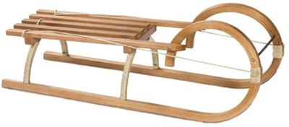
Цифра 9
Загадки
Две девятки и дощечка На санях мы мчимся к речке
Цифра эта не простая, Как большая запятая. С лягушатами дружна – Головастик ведь она!
Шёл котёнок через мост, Сел на мост и свесил хвост. «Мяу! Так удобней мне ведь…» Стал котёнок цифрой

Slide 5
Цифра 9
Пословицы
Девять мышей вместе потянули – крышку с кадушки стянули.
За тридевять земель, в тридевятом царстве.
Девятый вал.
Добрая земля назём раз примет да девять лет помнит.
Квас молодой, да налит девятой водой.
Уступив однажды, девять раз останешься в выигрыше.
Охотника девятая заря кормит.

Slide 6
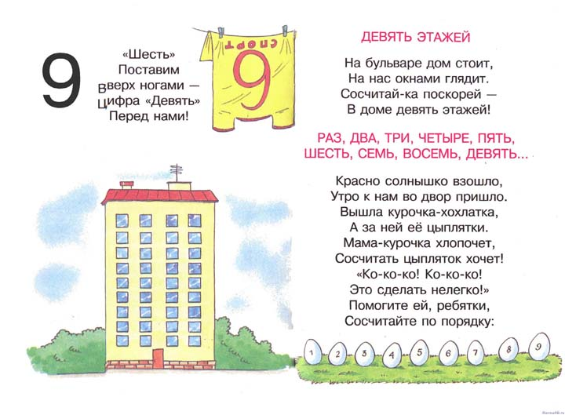
Цифра 9
Где встречается

Slide 7
Спасибо за внимание!

